Slide 1
Práce s mládeží
v nízkoprahových klubech
Vladimír Kácha, DiS. Ι Eva Kašáková, DiS.

Slide 2
NZDM ve zkratce
NZDM X DDM
Na pomezí sociální práce a sociální pedagogiky
Potřeby lokality
Poskytování služeb
Znalost lokality
Práce s mládeží v NZDM Ι NZDM ve zkratce

Slide 3
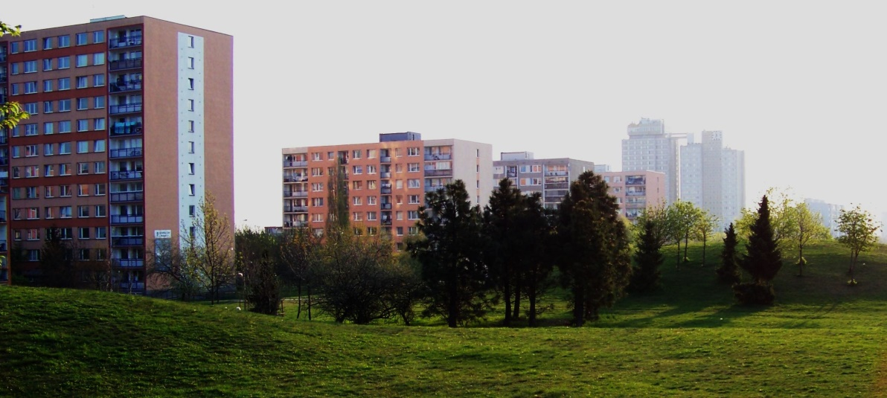
Jižák vs. Radotín
Jižní Město
panelové sídliště, přes 80 tis. obyvatel (> Zlín, Havířov)
Metro (Háje, Opatov, Chodov, Roztyly)
Central park, sportoviště, hřiště, legální graffity plochy, chybí sk8park, DDM
14 ZŠ, 9 SŠ (1 ZŠ pro žáky s poruchami učení)
Práce s mládeží v NZDM Ι Jižák vs. Radotín

Slide 4
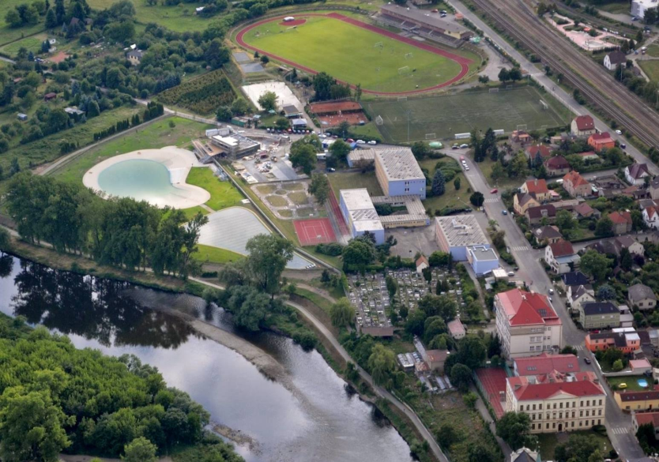
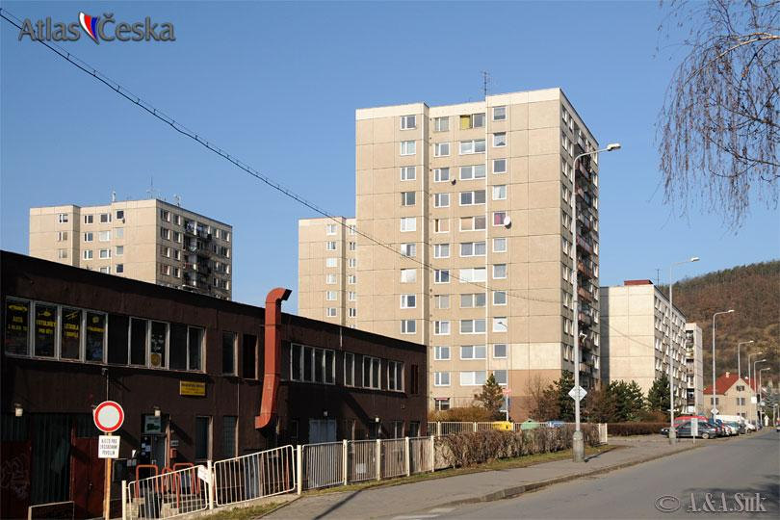
Jižák vs. Radotín
Radotín
Počet obyvatel: Cca 8300 (+ Zbraslav + blízké vesnice)
Mnoho sportovišť, několik dětských hřišť, dost zeleně
Na frekventované železniční trati – Beroun Praha
Dvě ubytovny
2 školy, SOU, gymnázium, skatepark
Práce s mládeží v NZDM Ι Jižák vs. Radotín

Slide 5
Specifika NZDM na maloměstě
Maloměsto - charakteristika | Pozitiva pro práci s mládeží | Rizika pro práci s mládeží
Menší počet obyvatel | Znáte skoro každého „alespoň od vidění“ | Málo klientů
Menší rozloha | Snadněji se udržuje přehled o dění v lokalitě. | Méně možností, kam s dětmi zajít, kde s nimi trávit volný čas.
„Všichni si vidíte do talíře“ | Co jste sami neviděli, víte z doslechu. | Omezená anonymita klientů
Neformální vztahy | Flexibilita, urychlení komunikace | V případě špatného vztahu je „postavena zeď“.
Jste více vidět | Služba bývá známá mezi veřejností | Lidé mohou mít zkreslené představy o poslání služby.
„Kolektivní paměť“ | Lidé si dlouho pamatují vaše úspěchy (úspěchy klientů). | Lidé dlouho nezapomínají vaše nezdary (průšvihy klientů).
Pokud pracovník pochází přímo z města | Zná výborně lokalitu | Nezajde si na pivo ☺. Prolínání jeho neprofesního života s profesním.
Práce s mládeží v NZDM Ι Specifika NZDM na maloměstě

Slide 6
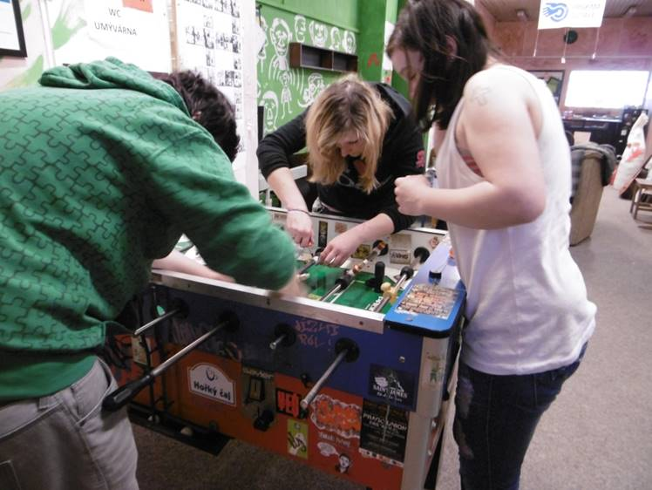
O klubu obecně
Cílová skupina
Klienti:
Více mužů
Průměr 15 let
Rizikové party, nechodí do školy, nemají doma zázemí, mají kurátory, experimenty s NL…
Témata:
Škola, práce
Vztahy, sex, rodina
Návykové látky
Finance, bydlení…
Práce s mládeží v NZDM Ι O klubu obecně

Slide 7
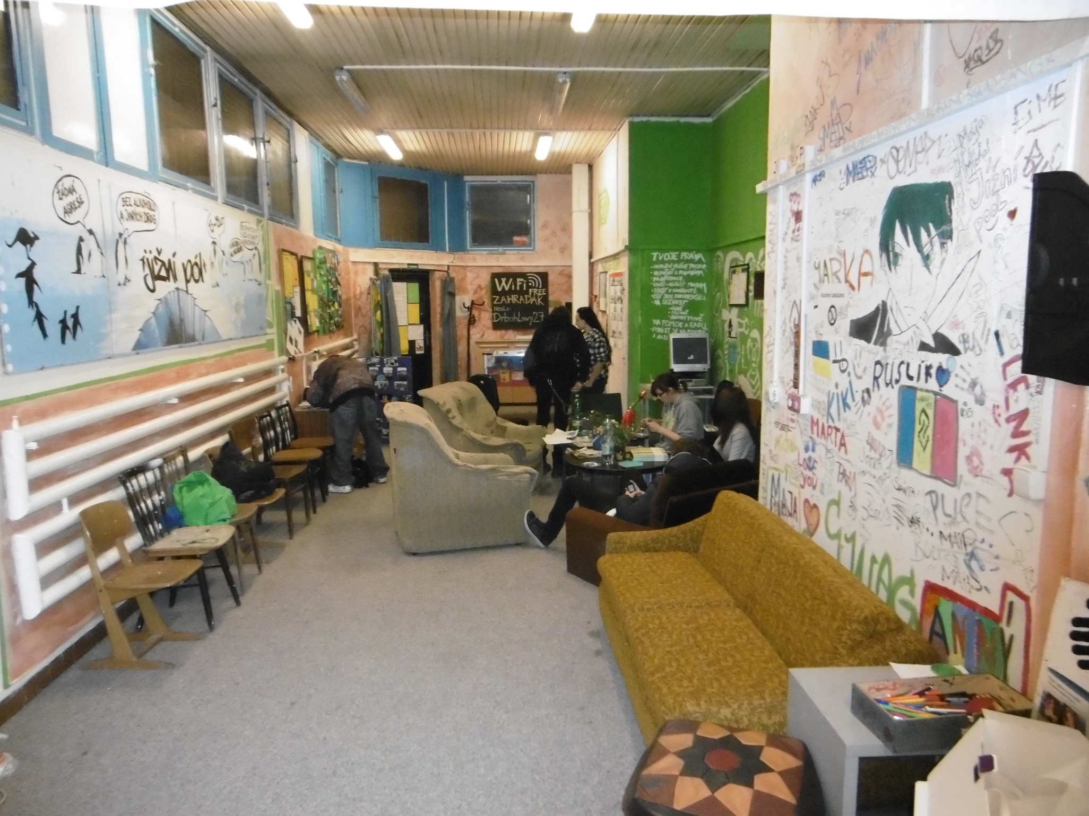
Práce s mládeží v NZDM Ι O klubu obecně

Slide 8
Poskytované služby
Výchovné, vzdělávací a aktivizační činnosti
Pobyt v zařízení
Situační intervence
Vzdělávání
Preventivní programy
Volnočasové aktivity (SA)
Kontaktní práce (K, R)
Zprostředkování kontaktu se společenským prostředím
Doprovod
Kontakt s institucí
Sociálně terapeutické činnosti
Poradenství
Skupinová práce
Práce s krizí
Pomoc při uplatňování práv, oprávněných zájmů a při obstarávání osobních záležitostí
Informační servis
Práce s blízkými osobami
Práce s mládeží v NZDM Ι Poskytované služby

Slide 9
Specifika práce v klubu oproti terénu
Plusy:
Prostředí
Zázemí
Snadnější oslovení - oni přichází k nám
Působí i vzhled prostoru
Volnočasové aktivity
Přesah: kontakt, důvěra, témata
Půjčovna vybavení
Pravidla
Přívětivější podmínky pro řešení klientských zakázek:
„zhmotnění služby“ – pracovníci + prostor klubu
individuální konzultace
velký prostor pro skupinové práce, preventivní bloky
PC
Práce s mládeží v NZDM Ι Specifika práce v klubu

Slide 10
Specifika práce v klubu oproti terénu
Mínusy:
Pracovník je hlídač prostoru – nepořádek, rozbití, ničení věcí klubu
Zabavování klientů (X nic je nebaví)
Pět hodin v kuse s klienty
Nároky na pozornost - občas těžší si udělat pauzu
„Nemůžeš jim utéct“ ☺
Práce s mládeží v NZDM Ι Specifika práce v klubu

Slide 11
Metodické nástroje
pro práci s klienty na klubu
zájemce
uživatel
IP
Prvokontakt
Pravidla a sankce
Dobře nastavená pravidla → dobré fungování klubu
Určitá flexibilita pravidel
Práce s mládeží v NZDM Ι Metodické nástroje

Slide 12
Metodické nástroje
pro práci s klienty na klubu
Specifika sociální prevence rizikového chování v NZDM:
Plánovaná, strukturovaná SK s předem stanoveným cílem. Podobnost např. s programy primární prevence na školách - je třeba brát v úvahu odlišnosti.
Způsob plnění poslání NZDM
Téma by mělo vycházet z potřeb klientů, z jejich každodenního života (potřeba zjišťovat)
Jako důležité se ukazuje užší zacílení programu
Zábavná, „nenásilná“ forma, různorodé aktivity, co největší zapojování klientů, počítat s neúspěchem
Shrnutí nejdůležitějších bodů (např. formou nástěnky na klubu, letáčku, výstavky)
Zhodnocení úspěšnosti, reflexe s klienty i kolegy, archivování
Zdroj: Kontaktní práce, antologie textů. (2007). Praha: Česká asociace streetwork, str. 267-272, Hořava, Herzog, Kotová

Slide 13
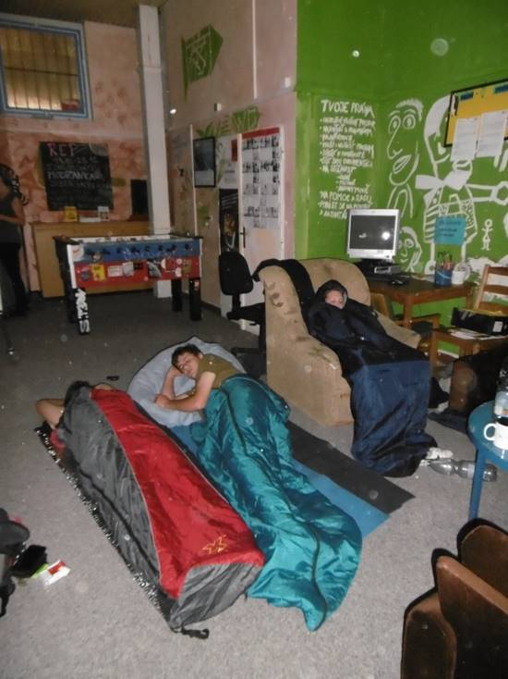
Metodické nástroje
pro práci s klienty na klubu
Práce s klienty pod vlivem
Charakteristika CS
Pravidlo pod vlivem – ano nebo ne?
Práce s agresí
Základní bezpečnostní pravidla
Zážitky z praxe
Práce s nereagováním
Charakteristika CS
Důležitost volnočasovek
Nabízení - nenásilná forma
(ARIAL REGULAR 18b, 50% ČERNÁ)
Práce s mládeží v NZDM Ι Metodické nástroje

Slide 14
Metodické nástroje
pro práci s klienty na klubu
Práce na FB
Internet → přirozené soc. prostředí klientů
Přiblížení se klientům
Klienti na bytech
Větší dostupnost služby
Větší informovanost o službě – změny, akce
Zapojení klientů – ankety atd.
In progress
Příklubový street
V letních měsících
Navázání + udržení kontaktu
Monitoring
Práce s mládeží v NZDM Ι Metodické nástroje

Slide 15
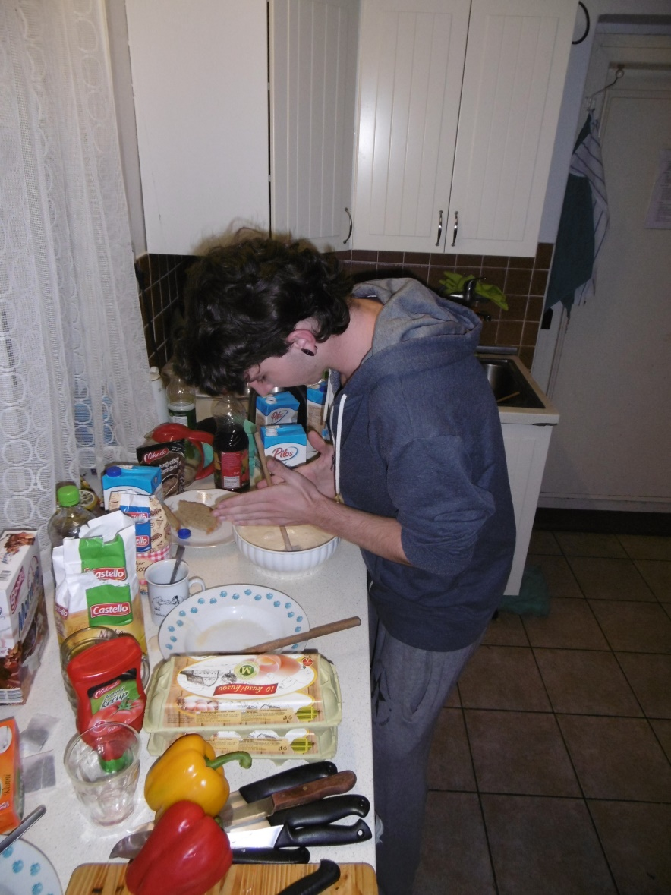
Metodické nástroje
pro práci s klienty na klubu
REP
5denní výjezd
Režim dne
Velká spoluúčast klientů
Intenzivní forma
Tematické bloky
Preventivně-zážitkové aktivity
Práce s mládeží v NZDM Ι Metodické nástroje

Slide 16
Význam služby pro komunitu
KOMUNITA
KLIENTI
MČ/OBEC
NZDM
MČ – OSPOD, kurátoři
Další služby
Základní školy
Práce s mládeží v NZDM Ι Význam služby pro komunitu

Slide 17
Zdroje:
Kontaktní práce, antologie textů. (2007). Praha: Česká asociace streetwork, str. 267-272, Hořava, Herzog, Kotová
Výroční zprávy ProximaSociale o.p.s. 2012-2014
Doporučené :
Jdidoklubu.cz
Streetwork.cz
Film Čekárna na dospělost
Kontaktní Práce (2007, 2010)
Práce s mládeží v NZDM Ι Zdroje, doporučené

Slide 18
Děkujeme
za pozornost
Podtitul prezentace Ι autor
Proxima Sociale o.p.s.
Rakovského 3138/2 143 00 Praha 4 – Modřany

